Slide 1
Подвижные игры на свежем воздухе с детьми старшего дошкольного возраста.
МУНИЦИПАЛЬНОЕ БЮДЖЕТНОЕ ДОШКОЛЬНОЕ ОБРАЗОВАТЕЛЬНОЕ УЧРЕЖДЕНИЕ Д\С №176 «Улыбка»
Игра – это жизненная лаборатория детства, дающая тот аромат, ту атмосферу молодой жизни, без которой эта пора её была бы бесполезна для человечества
© С.Т. Шацкий.
Подготовила:
инструктор по физической культуре
Пьянкова Вера Николаевна

Slide 2
Цель.
Развитие физических качеств ребёнка: сила, ловкость, выносливость, быстрота, гибкость, координация.
Задачи.
Расширять двигательный опыт. Совершенствовать двигательные навыки и использовать их в игровых ситуациях.
Развивать креативные возможности и физические качества.
Воспитывать самостоятельность и активность, доброжелательные взаимоотношения со сверстниками.

Slide 3
Подвижная игра
Подвижная игра - незаменимое средство пополнения у ребёнка знаний и представлений об окружающем мире, развития мышления и ценных морально волевых качеств.

Slide 4
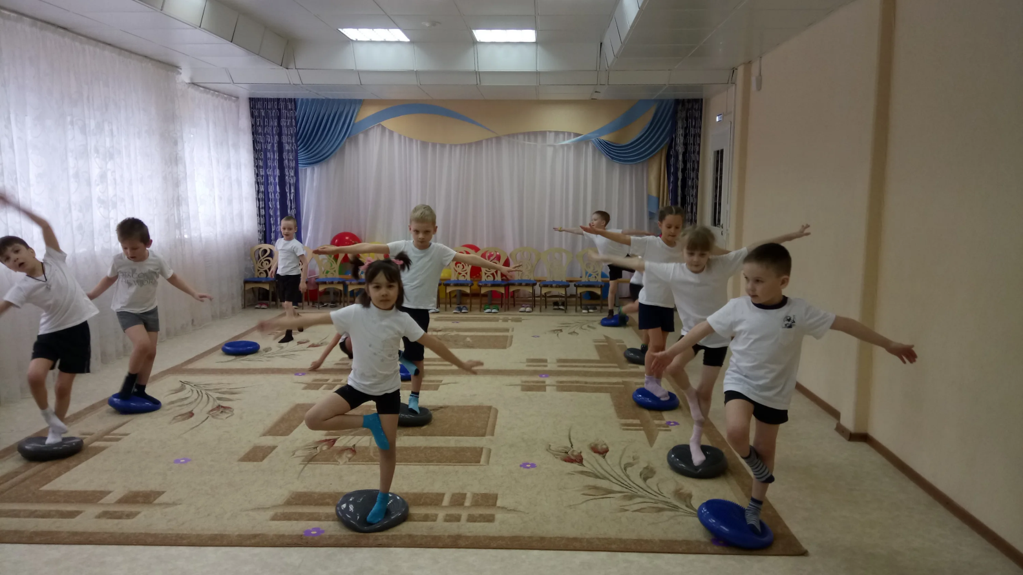
Подвижные игры способствуют оздоровлению детей – повышению защитных сил организма, укреплению нервной системы, развитию не только физических качеств, но и психических.

Slide 5
Предлагаю несколько интересных подвижных игр разных народов.
«Охотники и зайцы»
«Удочка»
«Заря-заряница» Русская игра
«Лягушки и аист» Индийская игра
«Ремешок» Казахская игра
«Ручеёк, озеро»

Slide 6
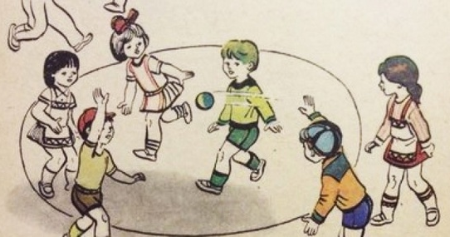
«Охотники и зайцы»
Охотники обходят площадку, делая вид, что разыскивают следы зайцев, а затем возвращаются на места.
Когда я подам сигнал зайцам, они выбегают на полянку и прыгают на двух ногах, продвигаясь вперед. А как только я скажу: «Охотники!» - все зайцы бегут в свои домики, а охотники должны кинуть в них мяч. Заяц, которого коснулся мяч, считается подстреленным, и охотник уводит его к себе в дом.
На одной стороне площадки будет место для охотников (отчертить линию), а на другой стороне домики зайцев (начертить круги). В каждом домике могут жить 2 -3 зайца.

Slide 7
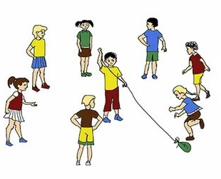
«Удочка»
Дети стоят по кругу, в центре воспитатель. Он держит в руках верёвку, на конце которой привязан мешочек с песком.
Воспитатель вращает верёвку над самым полом, дети подпрыгивают на двух ногах вверх, так чтобы мешочек не задел их ног. Описав 2-3 круга, делается пауза и подсчитываются пойманные.
(2 вариант: тех детей, кого поймали, выходят из игры, так пока не останутся самые ловкие.)

Slide 8
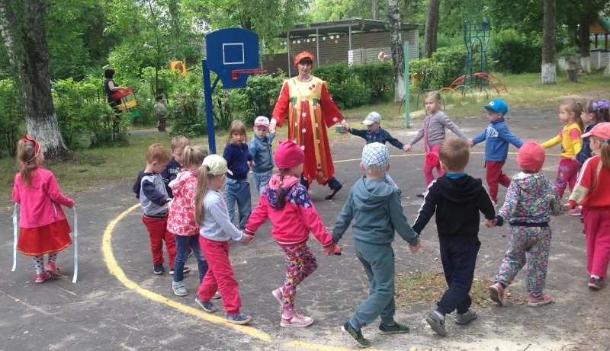
«Заря-заряница» Русская игра
Дети встают в круг, руки держат за спиной. Водящий – заря ходит за спиной игроков в кругу с лентой или платочком и говорит:
Заря-заряница, Красная девица, По полю ходила, Ключи обронила. Косы золотые,
Ленты голубые.–
С последними словами заря осторожно кладёт ленту на плечо одному из играющих, который заметив это, берёт ленту, и оба бегут в разные стороны по кругу. Тот, кто добежал первым становится на свободное место в кругу. Тот, кто остался без места становится зарёй и игра повторяется. Бегущие не должны пересекать круг, играющие в кругу не оборачиваются, пока заря выбирает, кому положить на плечо платочек.

Slide 9
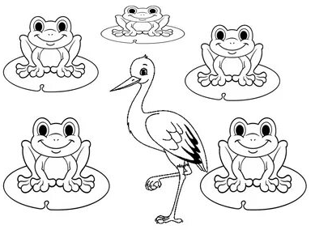
«Лягушки и аист» Индийская игра
Выбирается водящий «Аист». Он ходит за кругом – болотом. Все дети «лягушки», прыгают в болоте. «Аист» пытается поймать «лягушек», но в болото ему заходить нельзя.

Slide 10
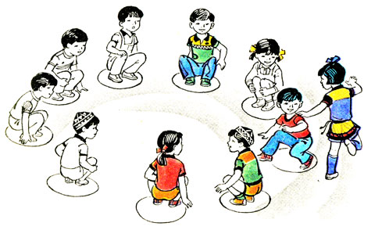
«Ремешок» Казахская игра
Дети сидят широким кругом, тесно прижавшись плечами друг к другу. Быстрым шагом, низко опустив руку с ремешком, проходит по кругу сзади игроков и старается незаметно оставить ремешок у кого-либо за спиной. Если ему это удается, то он, быстро обойдя круг, поднимает ремешок со словами: «Здесь тесно, найди свое место!» - слегка ударяет по спине невнимательного игрока.
Игрок вскакивает и по кругу убегает от водящего, стараясь первым снова сесть на свое место. Водящий гонится за ним, и если успевает настичь и ударить ремешком, прежде чем игрок добежит до своего места, то они меняются ролями.
Если играющий заметил, как хитрый водящий оставил ремешок у него за спиной, то он же подхватить ремешок и догонять водящего. А не догонит — ему водить!

Slide 11
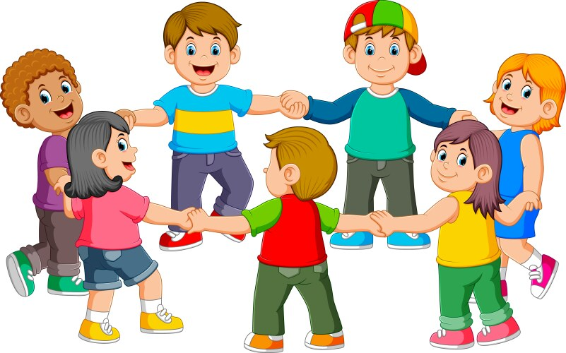
«Ручеёк, озеро»
Игроки стоят в разных частях зала в колоннах с одинаковым количеством играющих - это ручейки. На сигнал «Ручейки!» все бегут друг за другом в разных направлениях (каждый в своей колонне). На сигнал «Озёра!» игроки останавливаются, берутся за руки и строят круги - озёра. Побеждают те, которые быстрее построят круг.

Slide 12
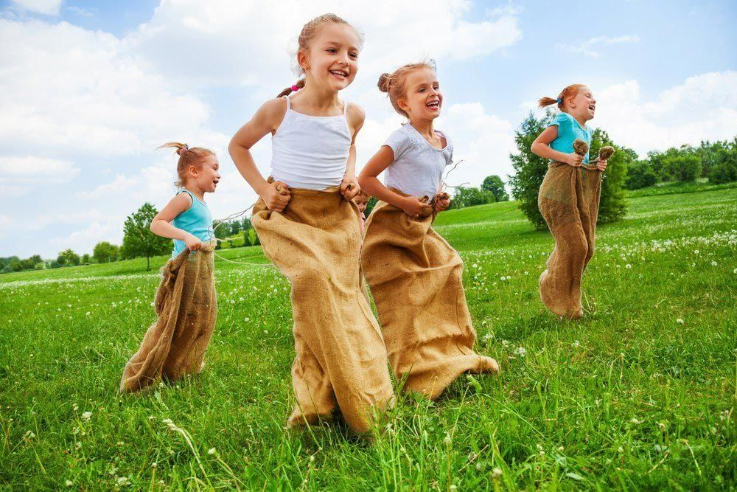
СПАСИБО ЗА ВНИМАНИЕ! ИГРАЙТЕ С ДЕТЬМИ!

